Slide 1



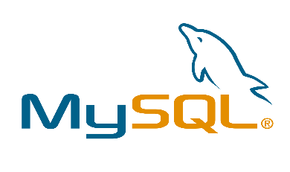
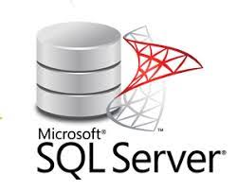
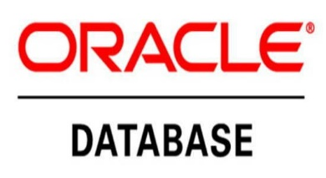
SKIMS Application 개발 표준
사용자
UI(Front-End)
WAS(Back-End)
DB(Polyglot)

Slide 2
SKIMS Application Layer 간 표준
UI(Front-End)
WAS(Back-End)
DB(Polyglot)
Restful API
JPA / Mybatis

Slide 3
SKIMS Project 디렉토리 구조
SKIMS(SK Insurance Micro Service)
├─java
└─com
└─skims
├─config
│ └─kafka : 비동기 메시지 처리를 위한 Kafka
├─controller : UI에서 호출할 back-end 서비스를 위한 디렉토리
├─service : Controller에서 처리할 서비스를 위한 디렉토리
├─domain : JPA Entity(Table)를 위한 디렉토리
├─dto: controller/service에서 사용할 Data transfer object를 위한 디렉토리
├─mapper : mybatis를 이용한 복합쿼리를 위한 디렉토리
└─repository

Slide 4
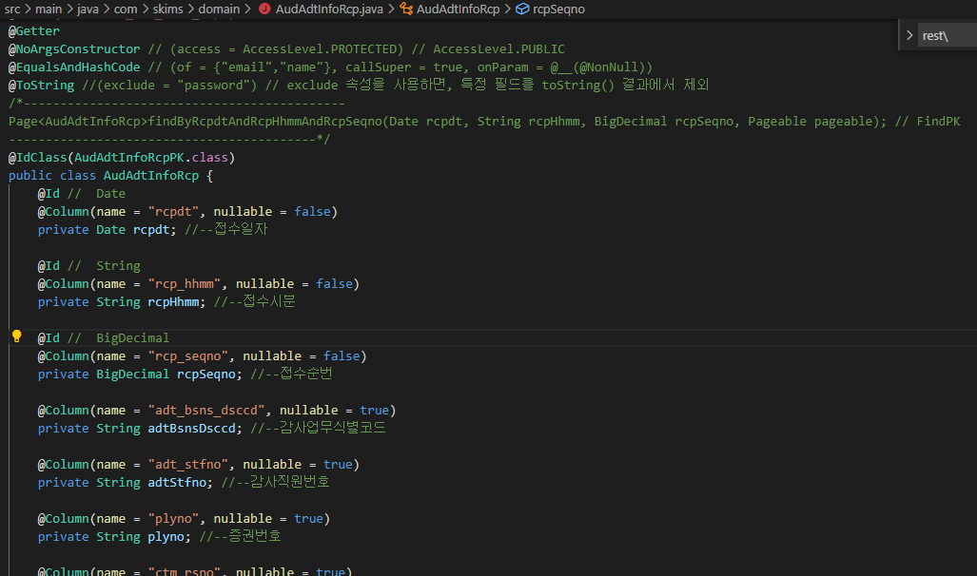
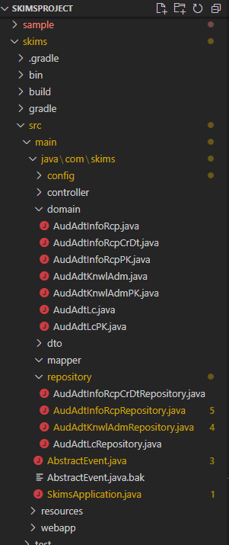
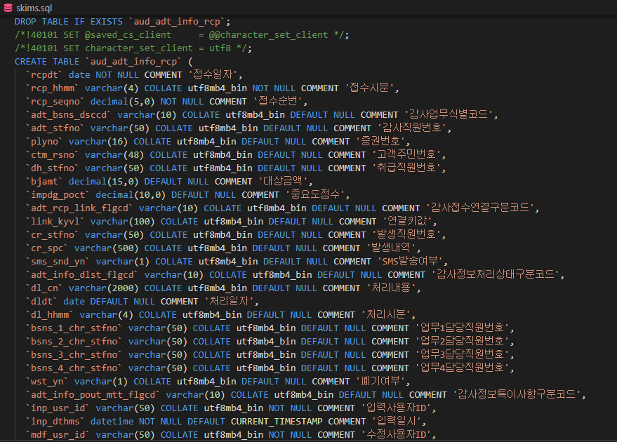
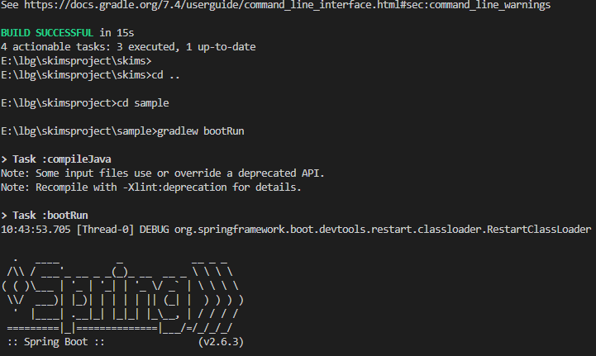
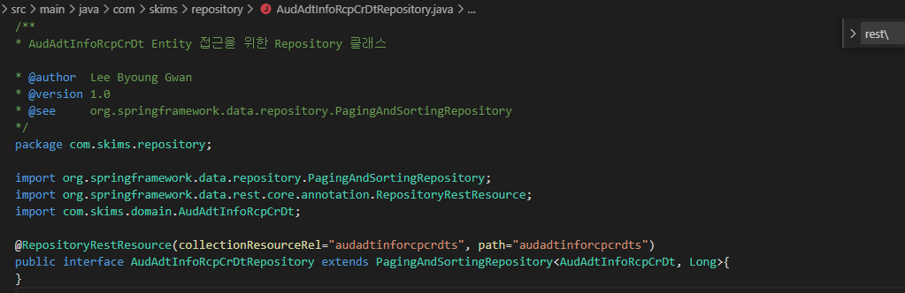
DDL로 소스 자동 생성 적용
1) DDL로 JAVA 소스생성
Input : SQL DDL
Output : Entity java, Repository java
2) Project 반영
Domain : Entity.java
Repository : EntityRepository.java
3) Application 수행
Restful API를 통해
Insert / Search / Update / Delete 제공

Slide 5
DDL로 소스 자동 생성 적용

Slide 6
DDL로 소스 자동 생성 적용

Slide 7
DDL로 소스 자동 생성 적용

